Slide 1
Projet ENI-Enchères
Yonni GUERRAULT - Antoine COULON

Slide 2
À propos du projet
L’association “Les objets sont nos amis” désire monter une plateforme web qui permet d’échanger ou de céder des objets d’occasion sans argent réel, à la place les utilisateurs se servent de points. On obtient ces points en vendant des objets, ce qui nous permet ensuite d’en acheter d’autres.

Slide 3
Stack technique et architecture
SQL Server
Java
Spring Boot
HTML, CSS,JS

Slide 4
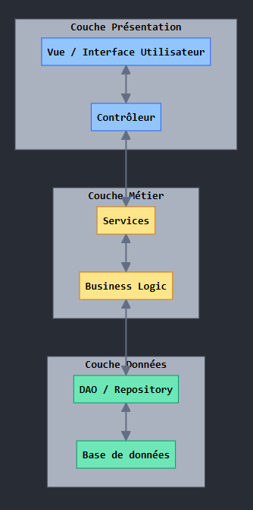
Architecture en couches
Vue : interface utilisateur, templates, pages web
Contrôleur : gère les requêtes et coordonne les interactions
Services : orchestration des opérations métier
Business Logic : règles métier et traitements
DAO/Repository : abstraction pour l'accès aux données
Base de données : stockage persistant

Slide 5
Maquettes et IHM

Slide 6

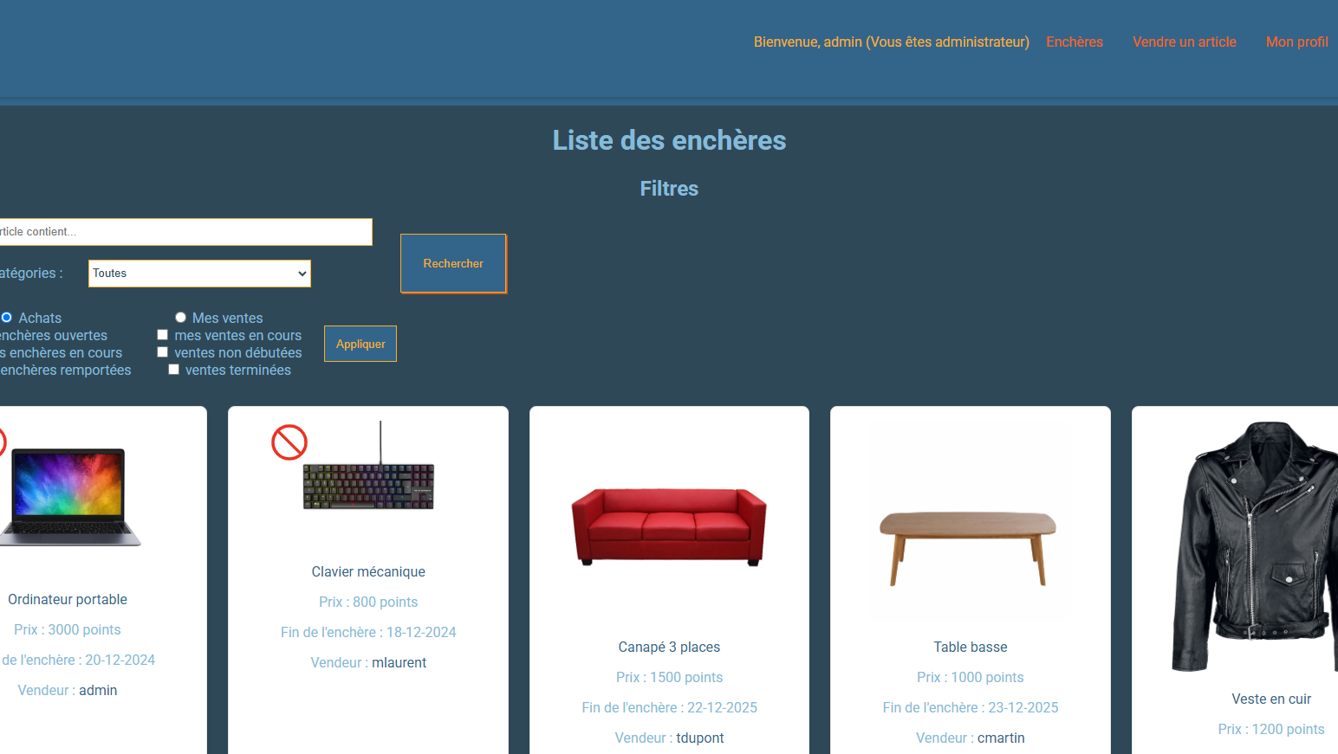

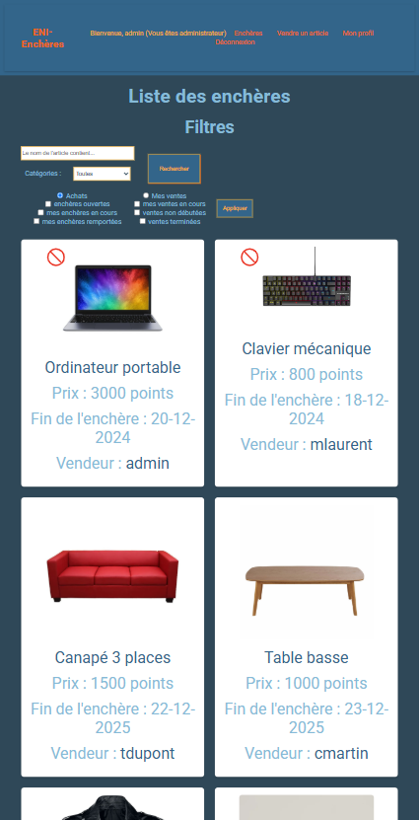
ENI-Enchères
La page d’accueil de la plateforme affiche la liste de tous les objets actuellement en vente !
Aucune connexion utilisateur n’est nécessaire pour afficher cette page.
Depuis cette page, il est possible d’accéder à la page de Login, aux détails de chaque vente… cependant il sera demandé de se logger afin de pouvoir y accéder.

Slide 7
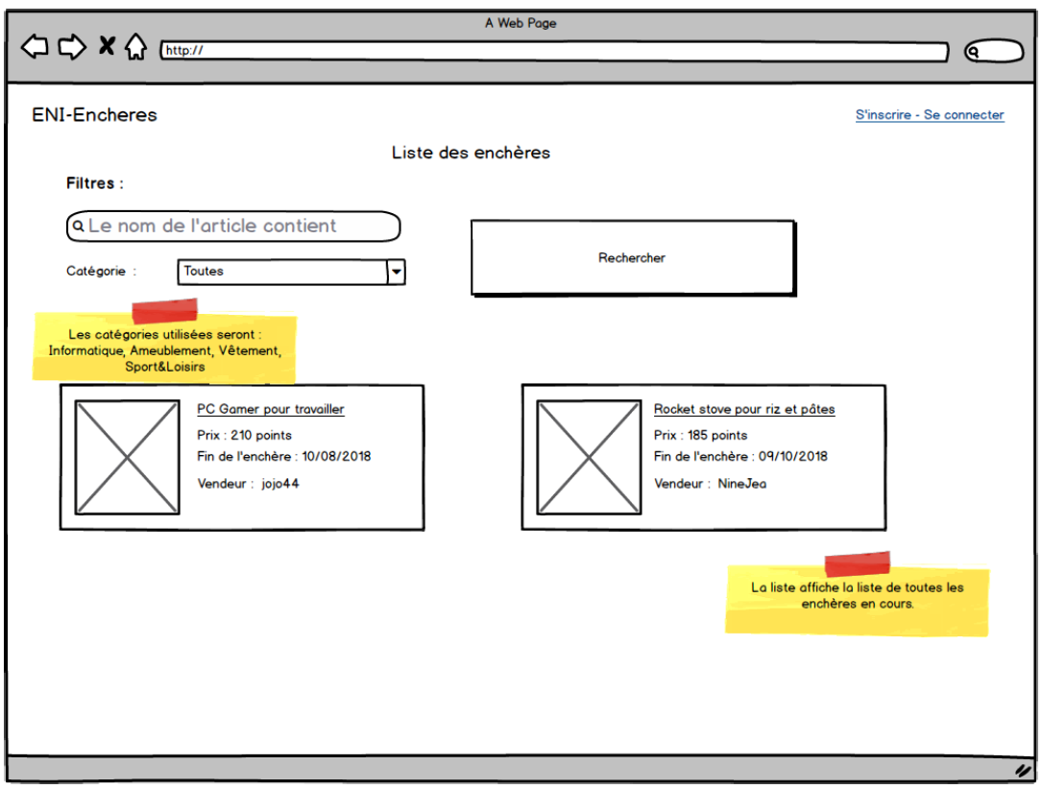
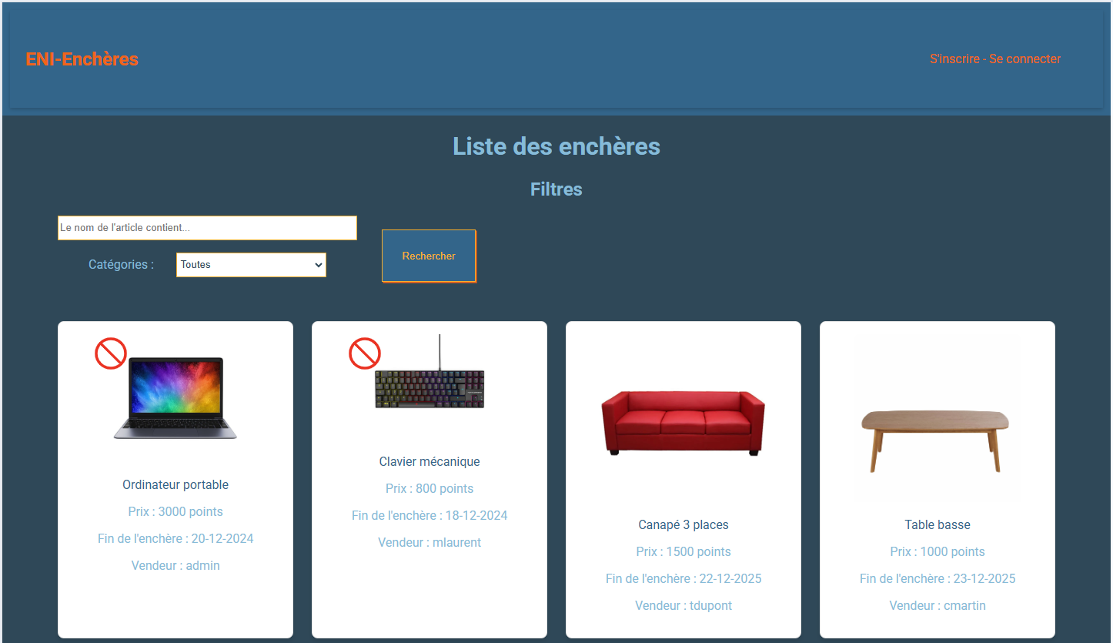
Page d’accueil (utilisateur non connecté)

Slide 8
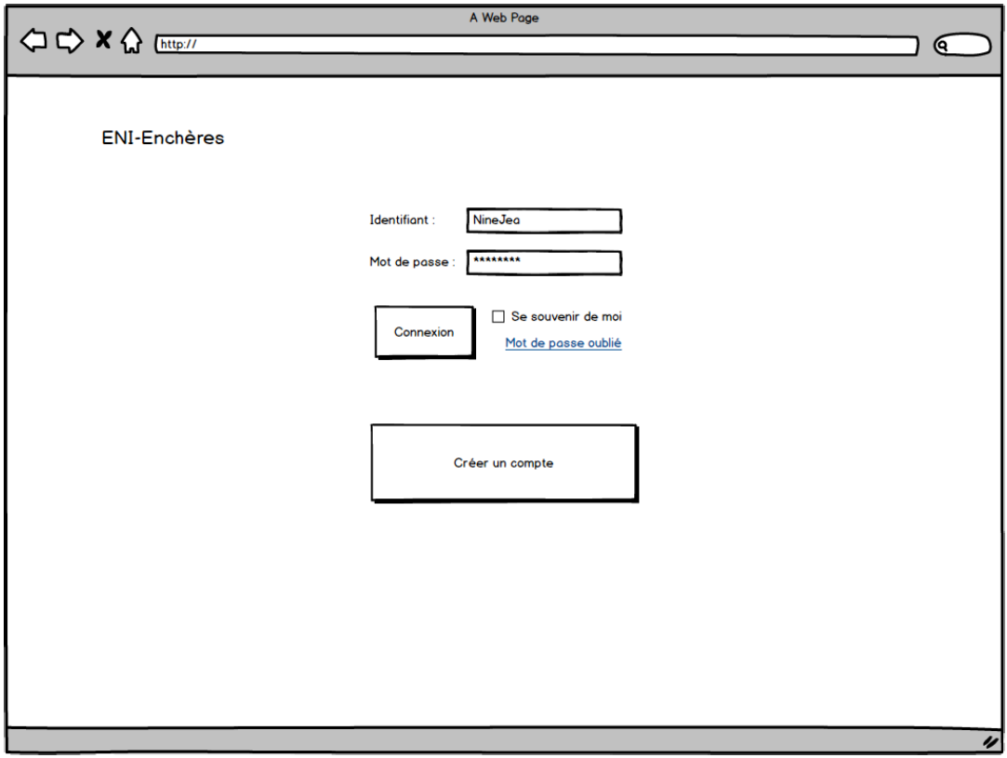
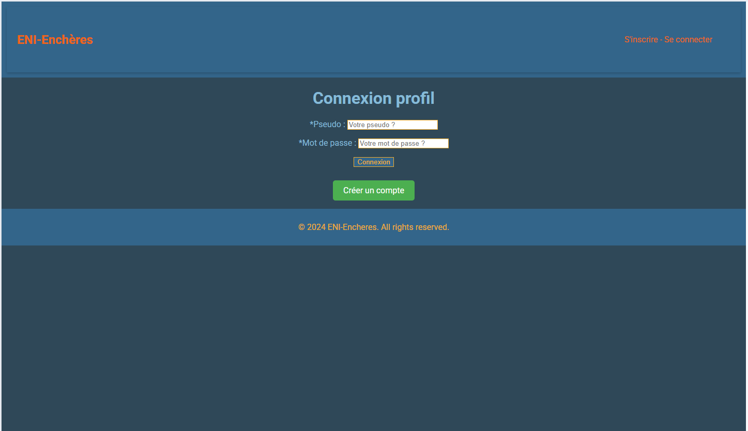
Login

Slide 9
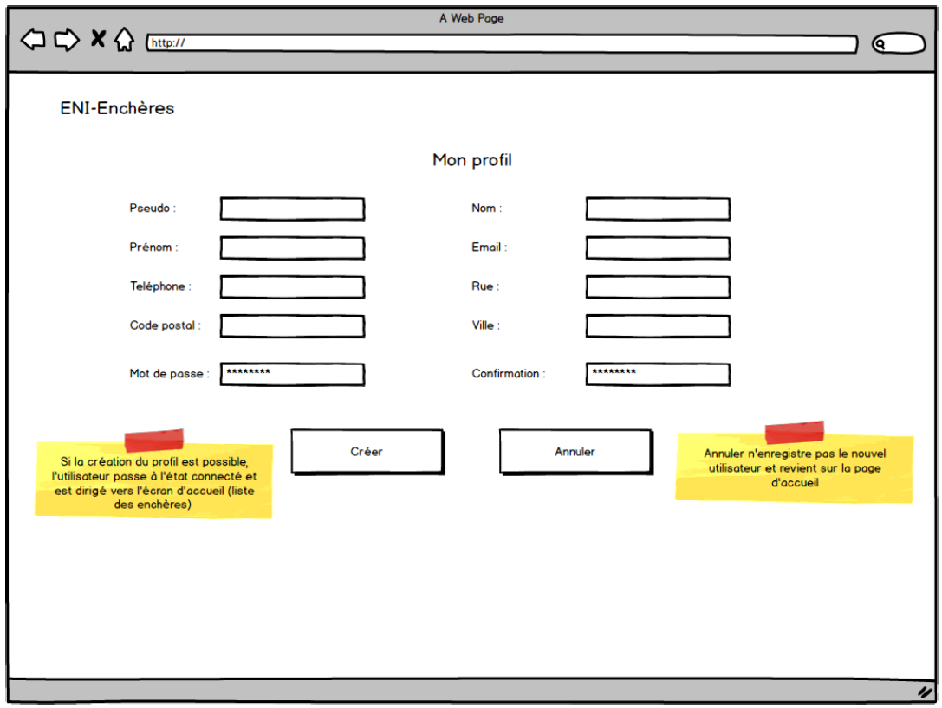
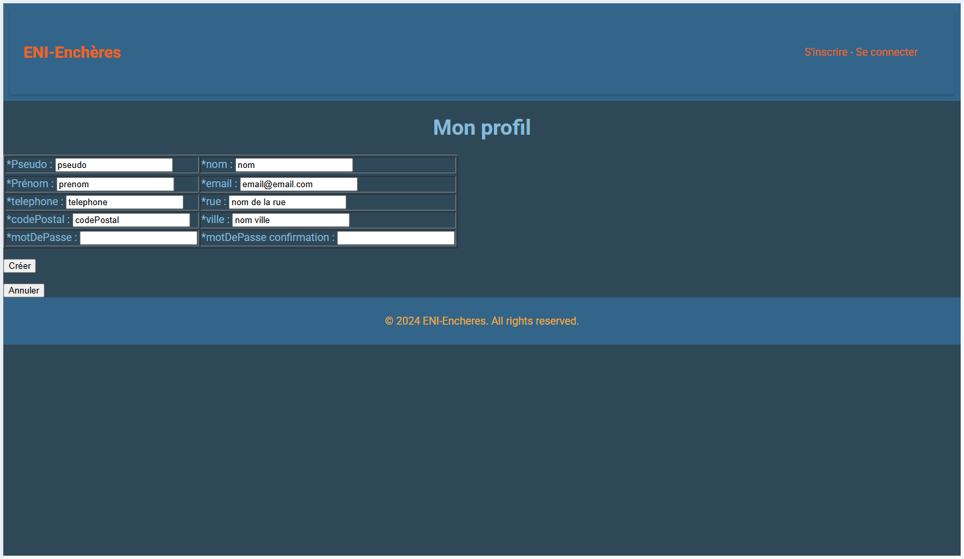
Créer un compte

Slide 10
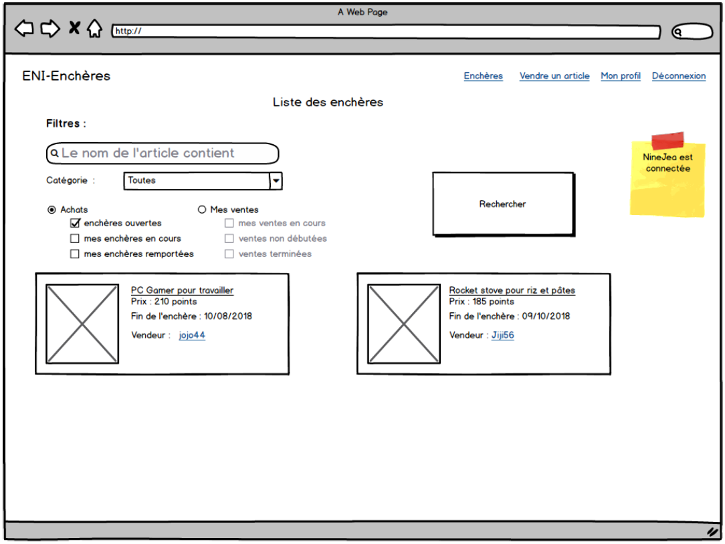
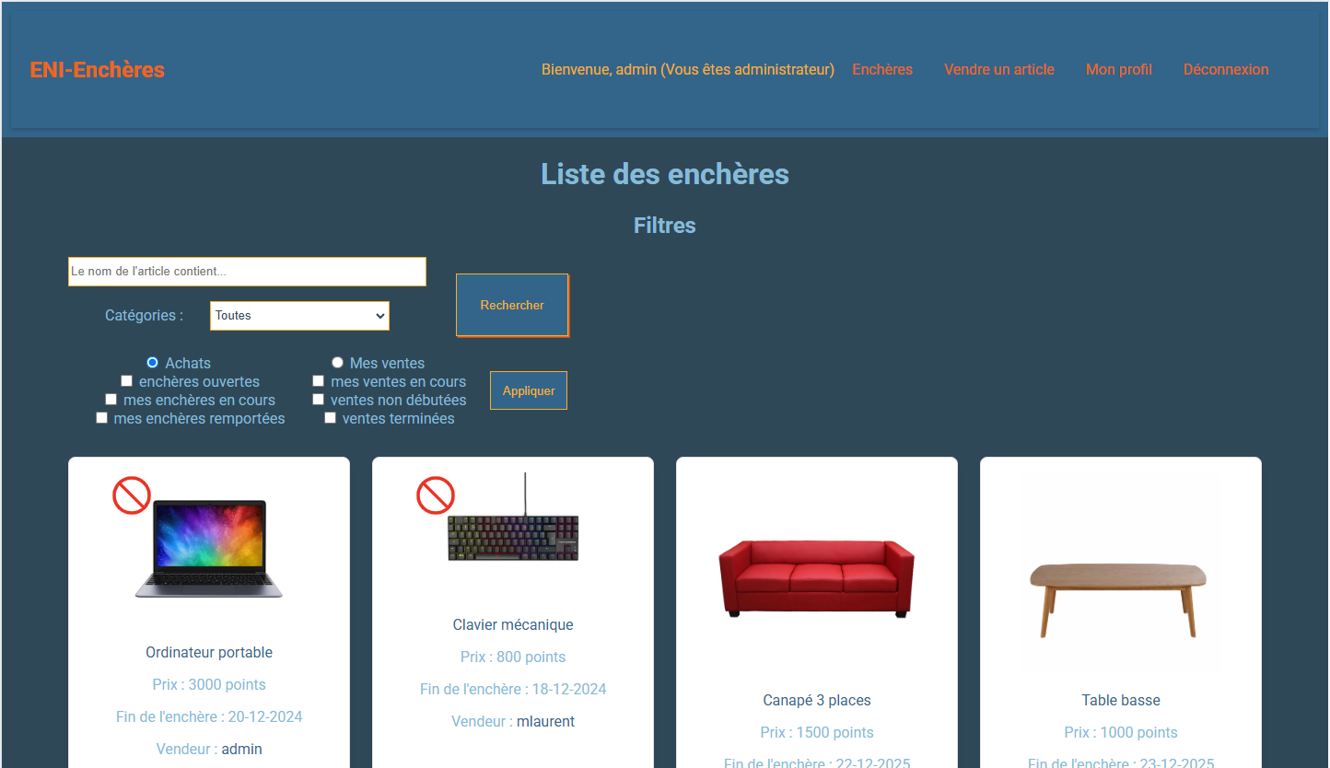
Liste des enchères (utilisateur connecté)

Slide 11
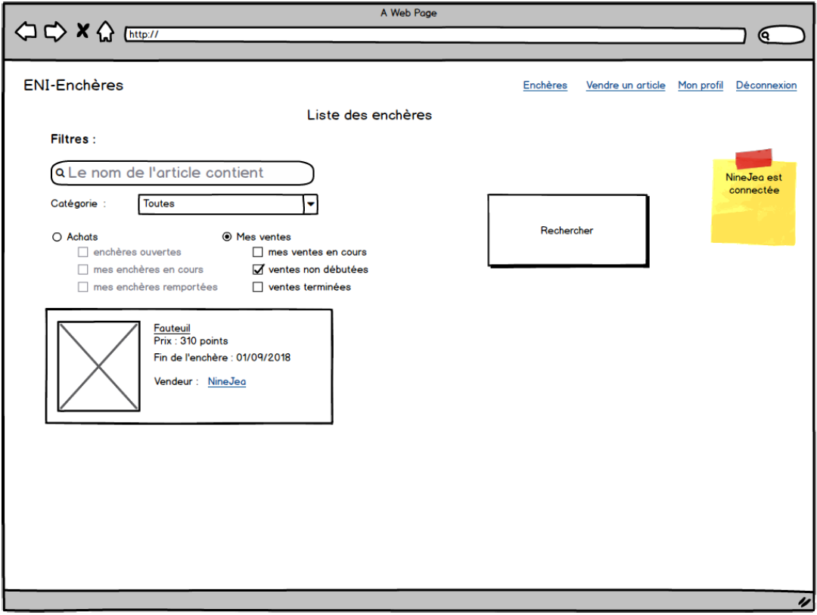
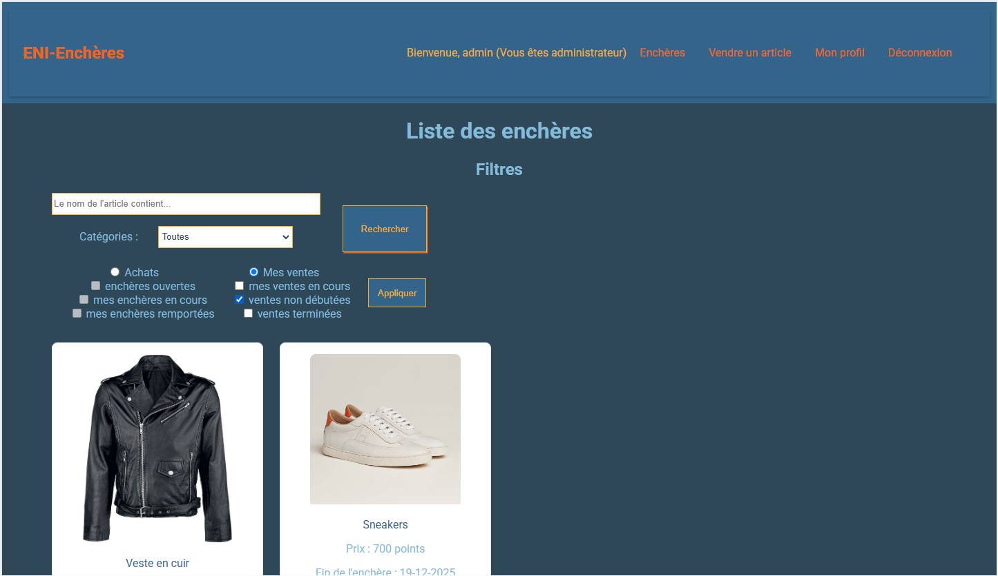
Liste des enchères (avec un filtre “Mes ventes”)

Slide 12
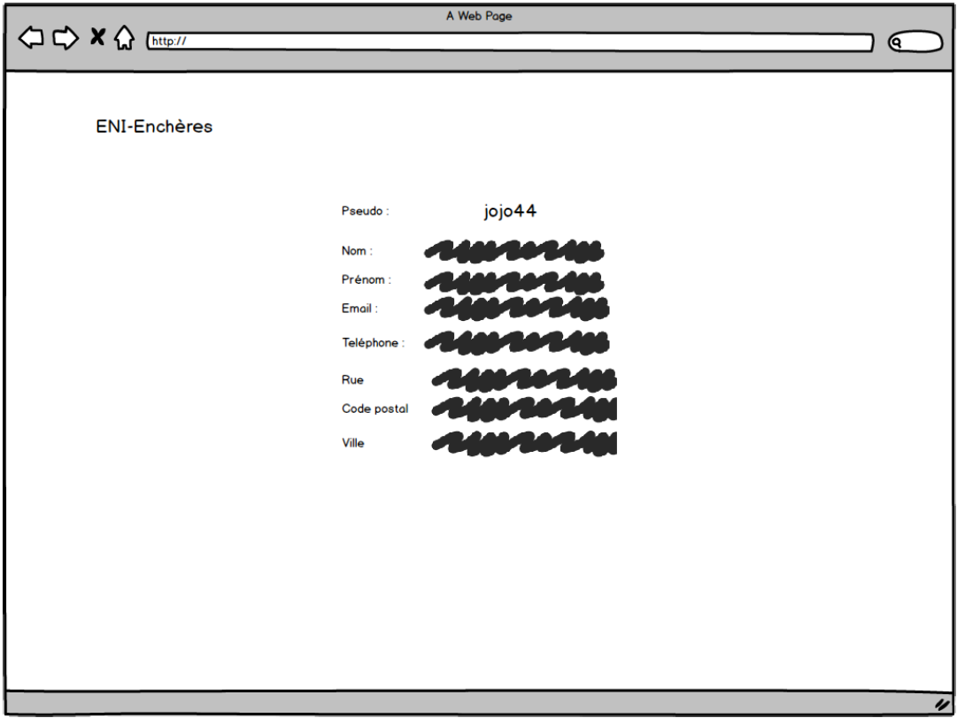
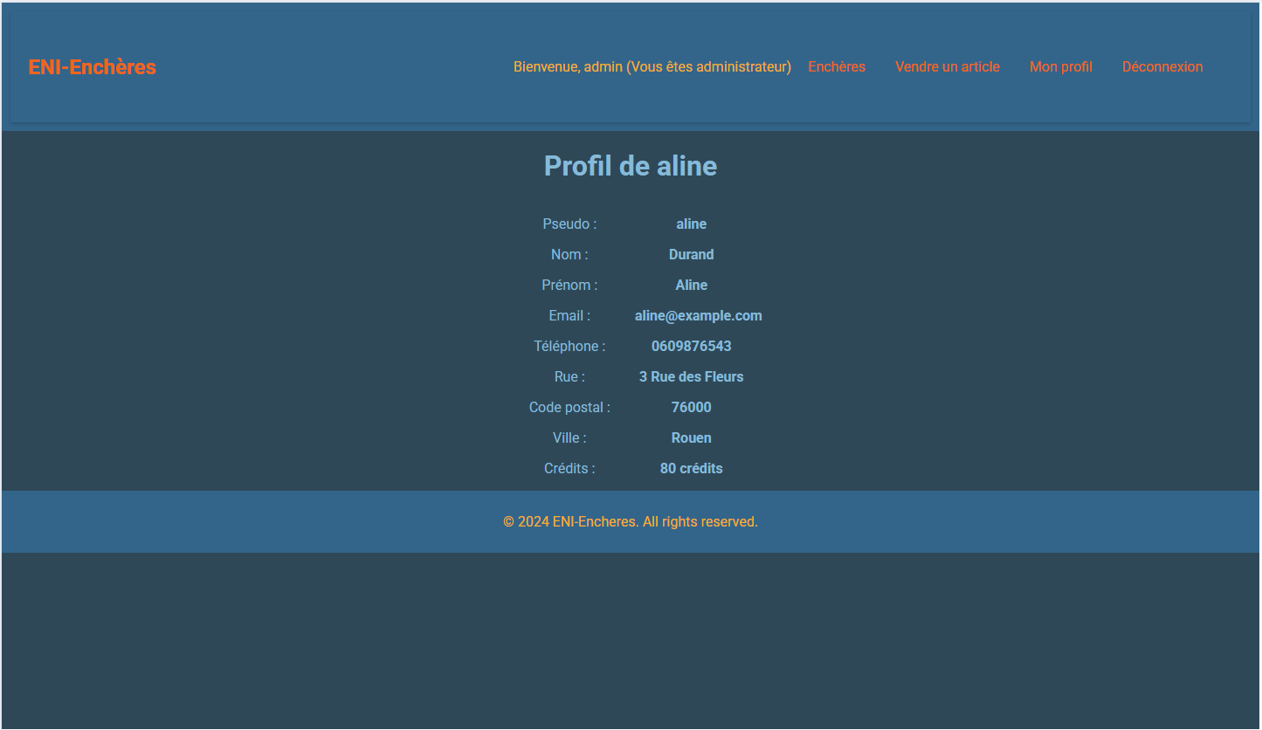
Profil d’un utilisateur

Slide 13
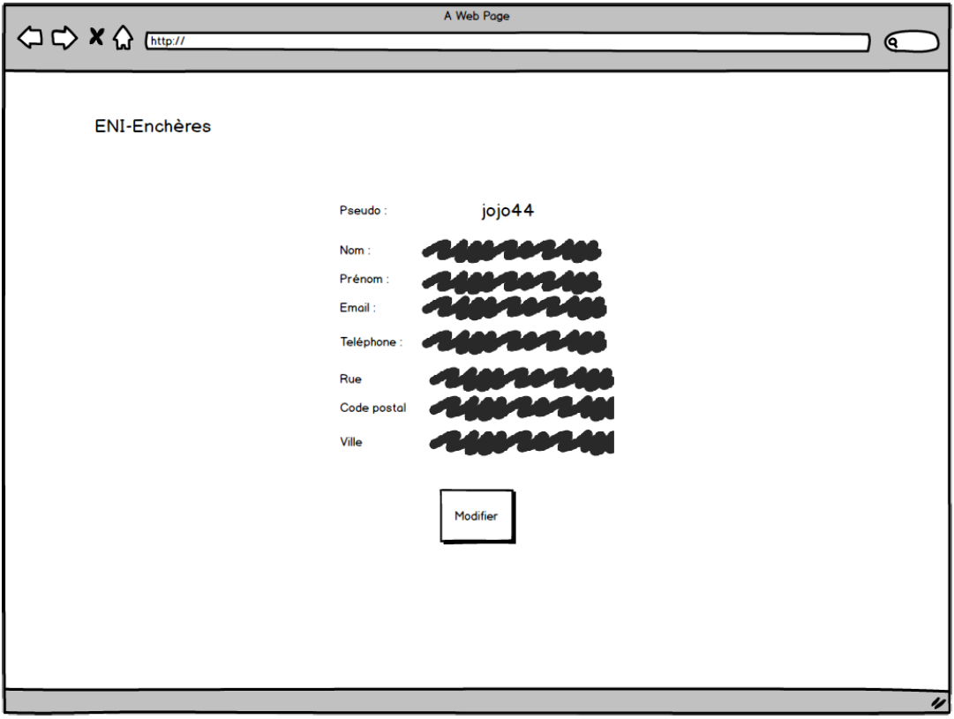
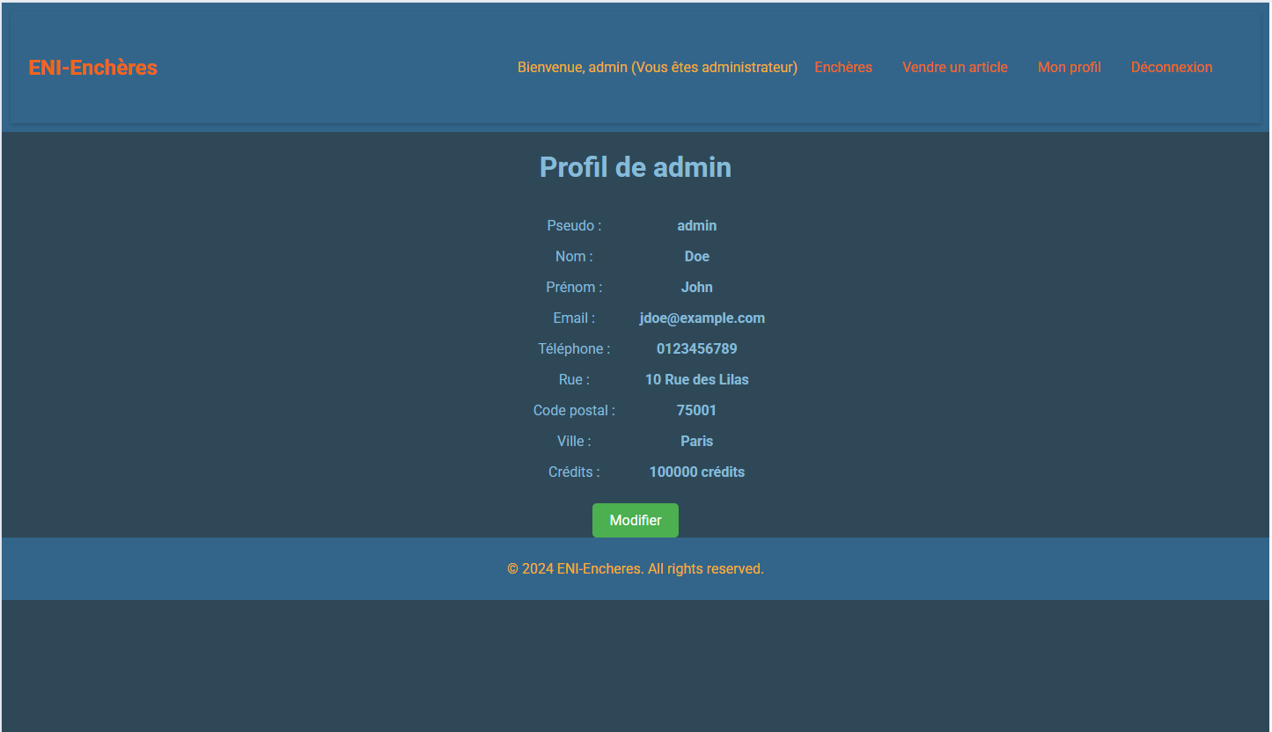
Mon profil (profil utilisateur connecté)

Slide 14
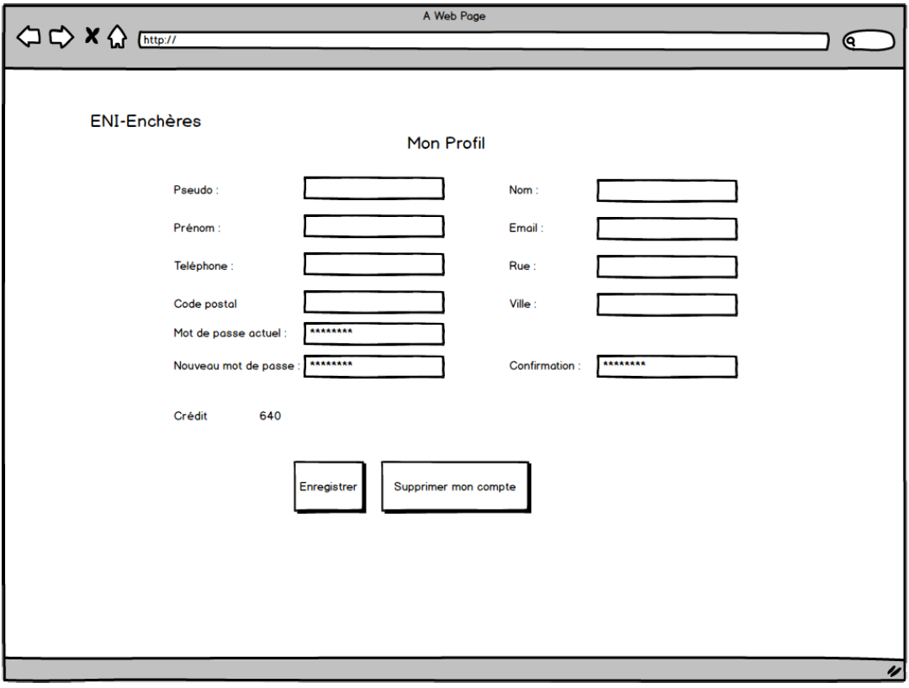
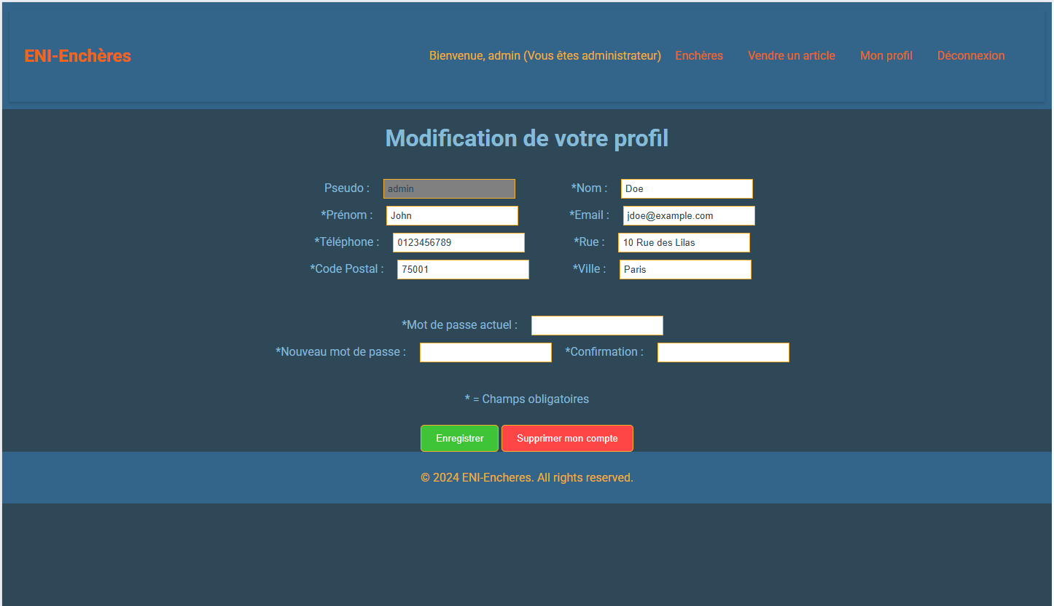
Modifier mon profil

Slide 15
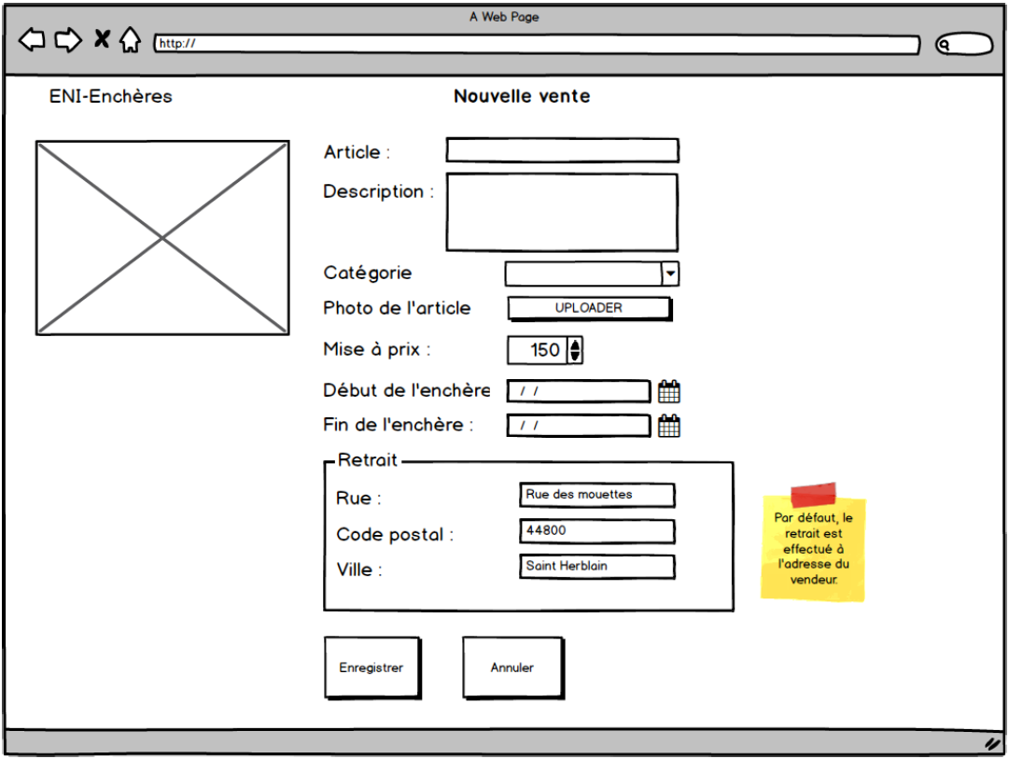
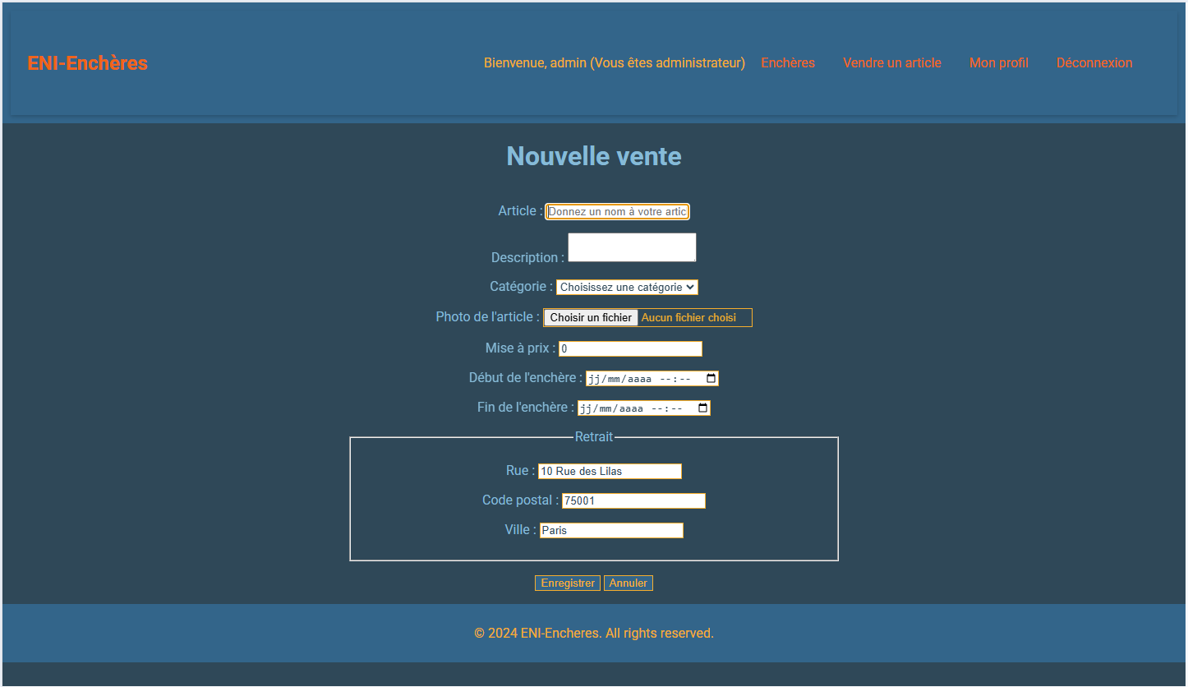
Vendre un article

Slide 16
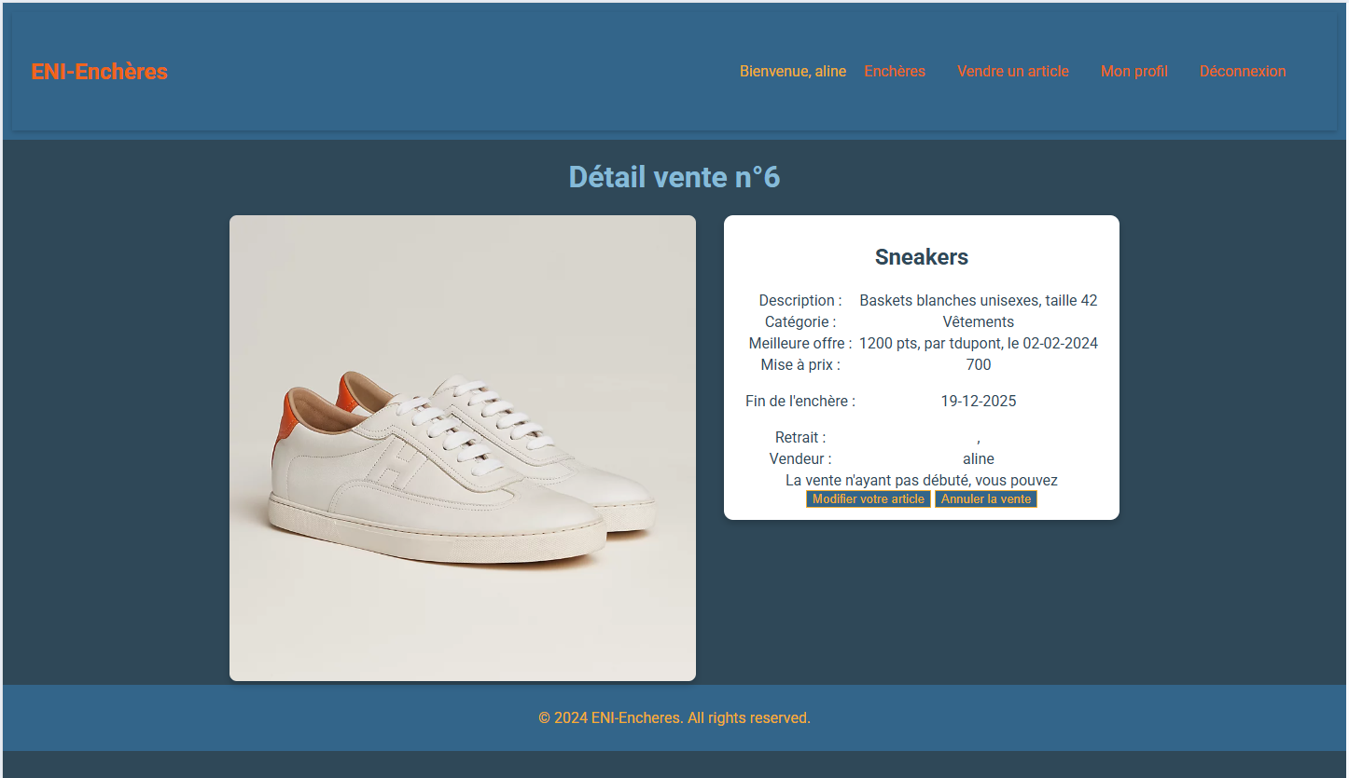
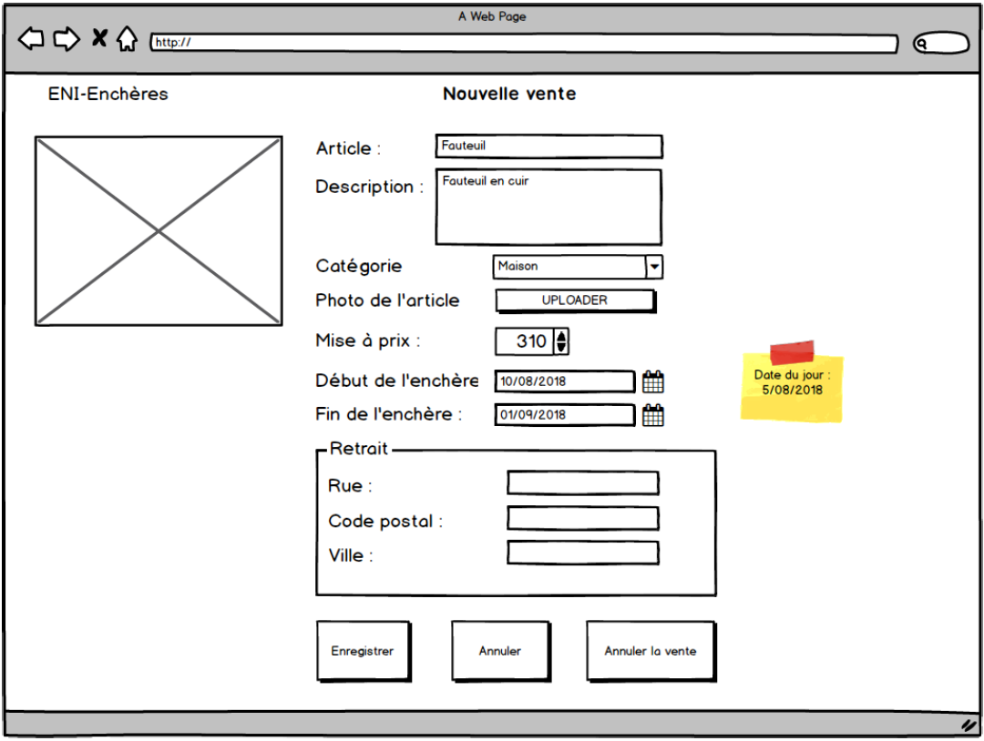
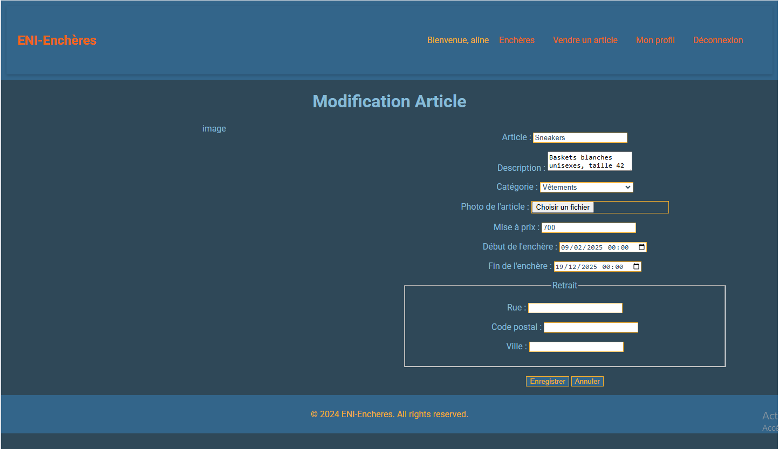
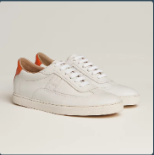
Enchère non commencée

Slide 17
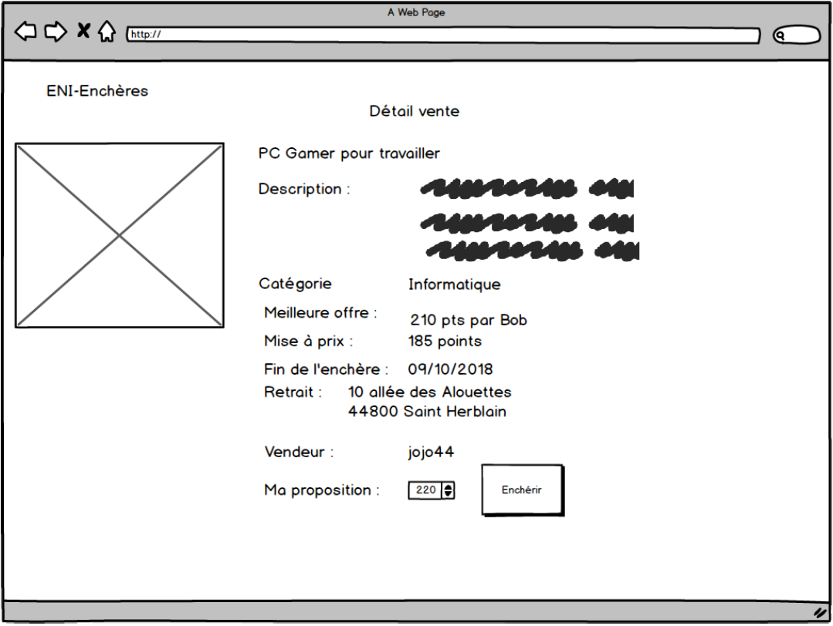
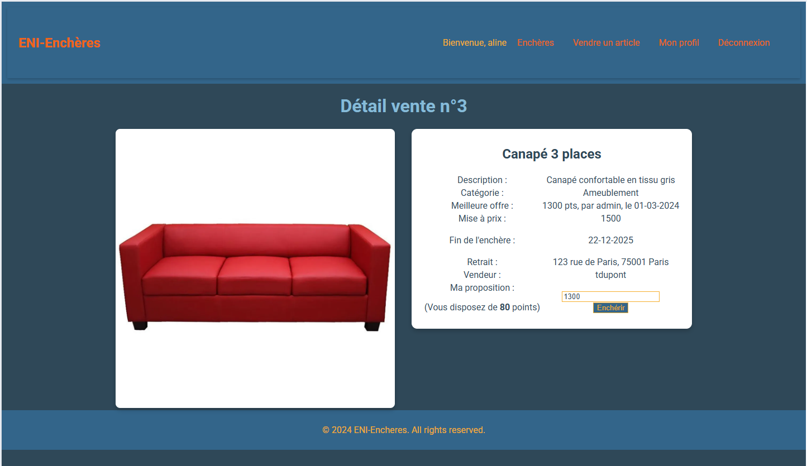
Enchérir

Slide 18
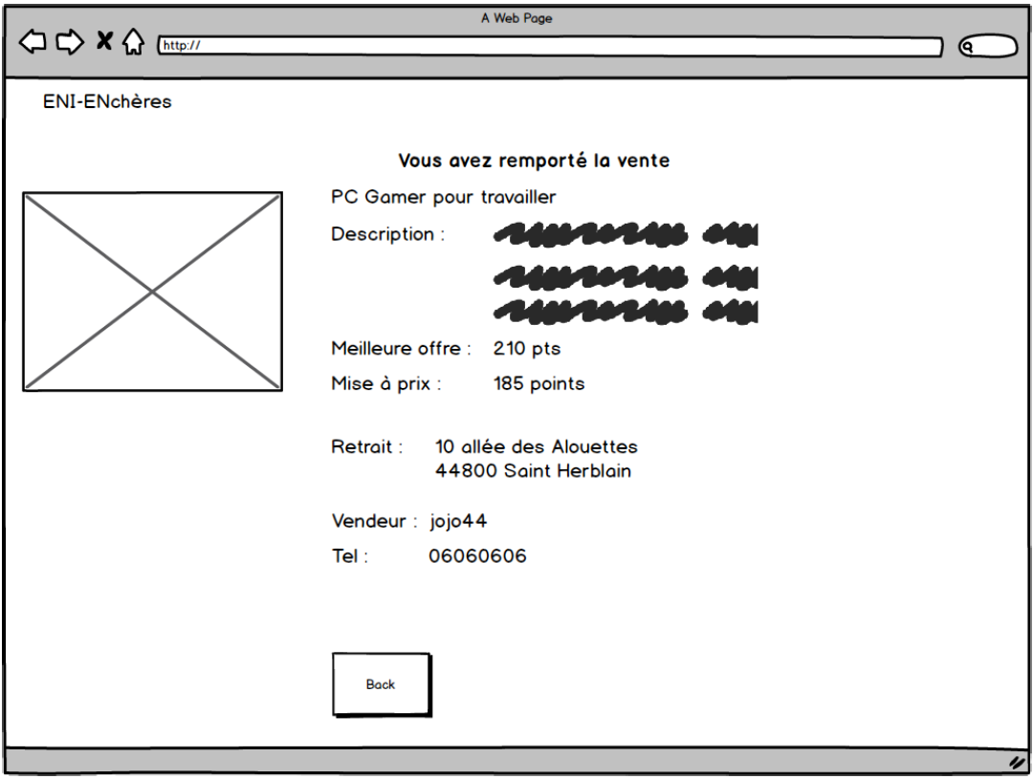
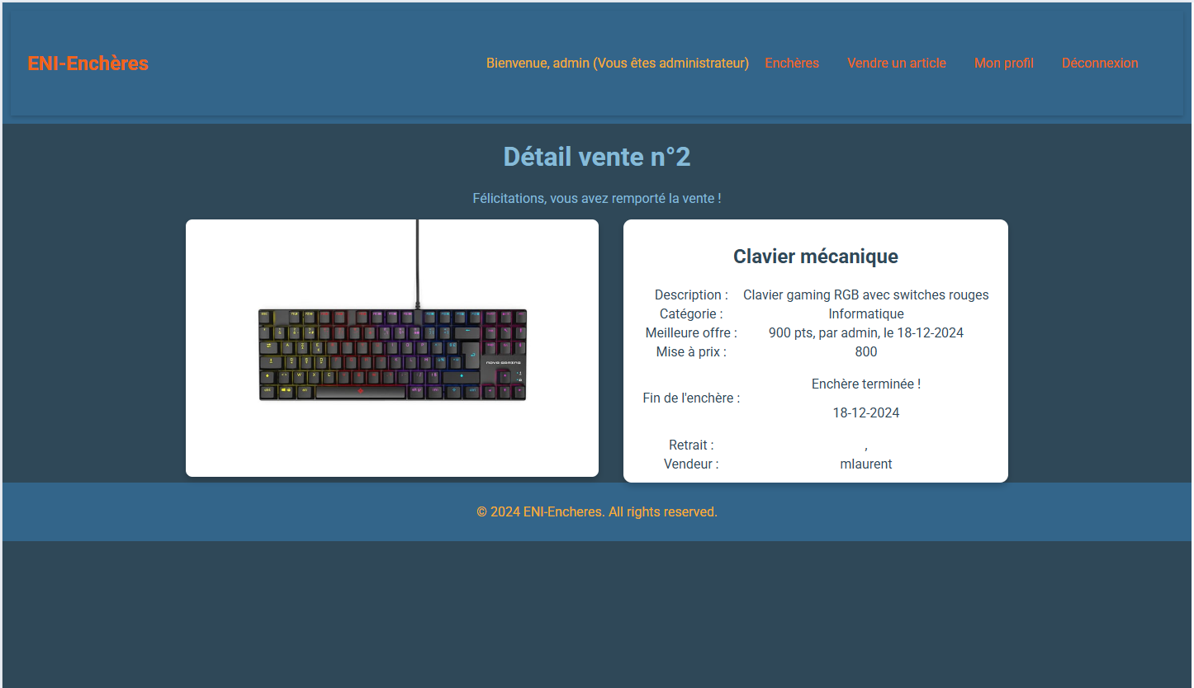
Acquisition (vente remportée)

Slide 19
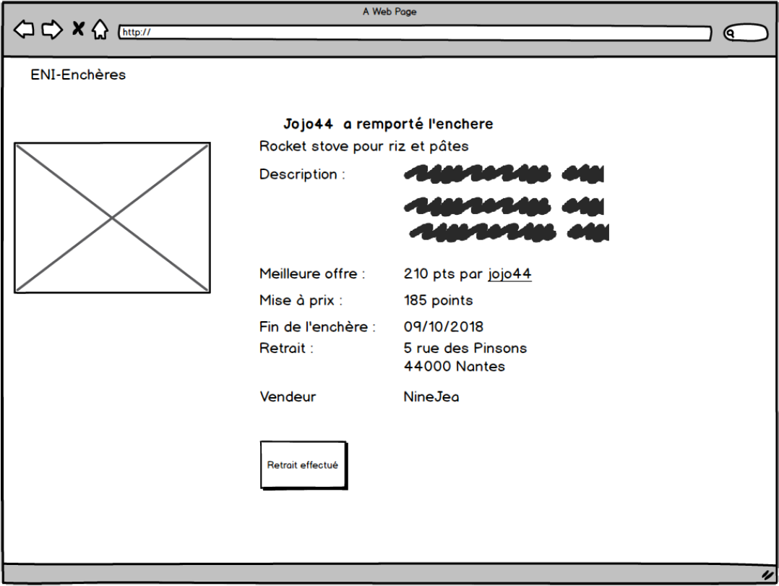
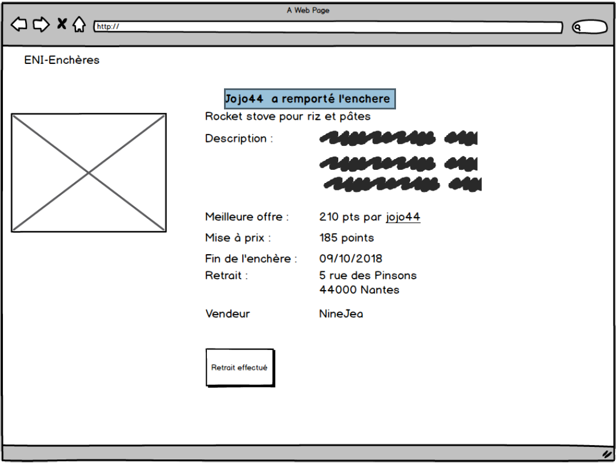

Détail de ma vente (fin enchère)

Slide 20
En tant qu’Administrateur
Si je me connecte en tant qu’administrateur, j’ai accès à de nouvelles fonctionnalités:
Gestion d’un utilisateur (modification, suppression)
Gestion des ventes en cours (modification, suppression)
D’autres fonctionnalités sont en cours d’intégration…

Slide 21
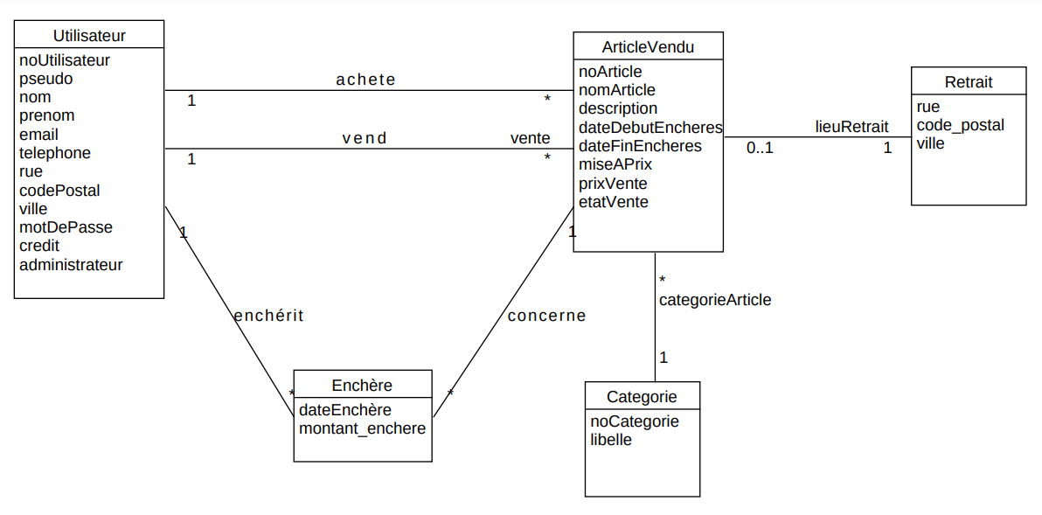
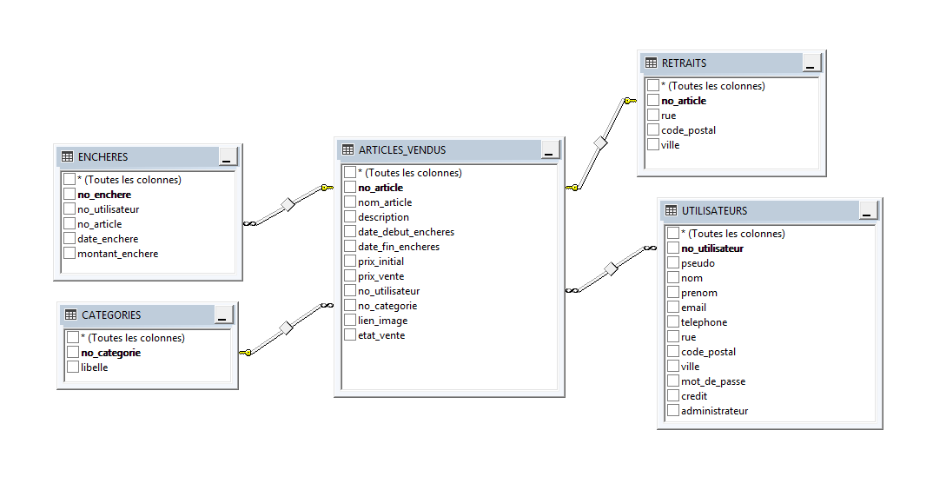
La Base De Données
Le choix du SGBD relationnel s’est porté sur SQL Server.
C’est un SGBD que nous avions déjà eu l’occasion d’utiliser et nous avons estimé qu’il était idéal pour notre besoin d’une base de données qui comprendra la liste des utilisateurs, des articles en ventes, des catégories d’articles, des enchères en cours…
Diagramme de classe Enchères

Slide 22
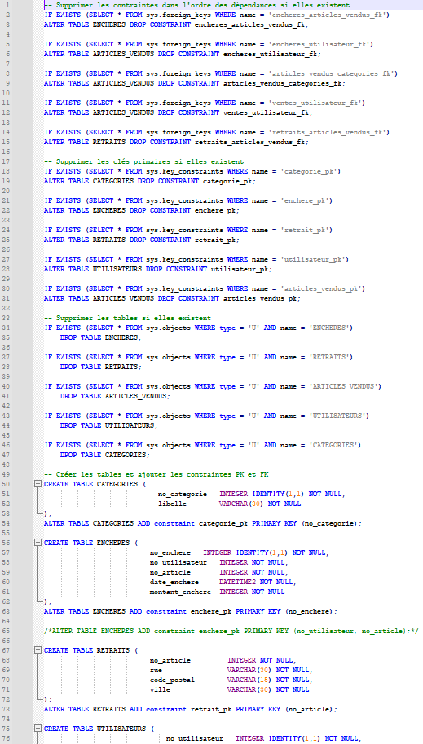
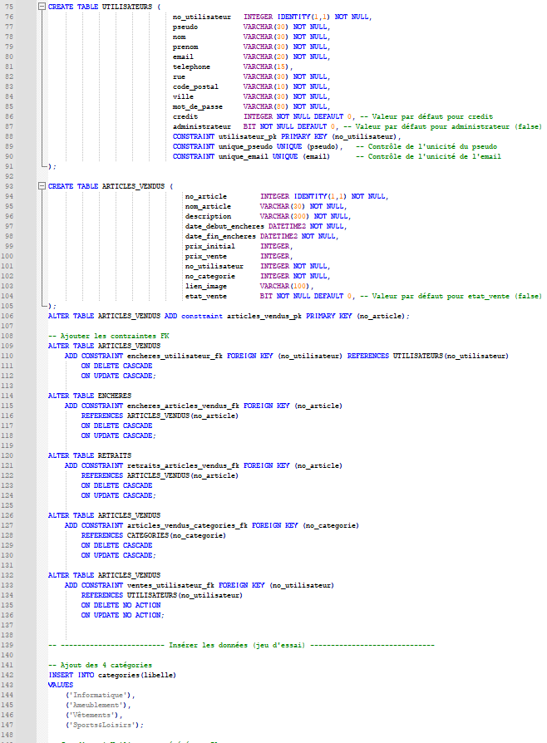
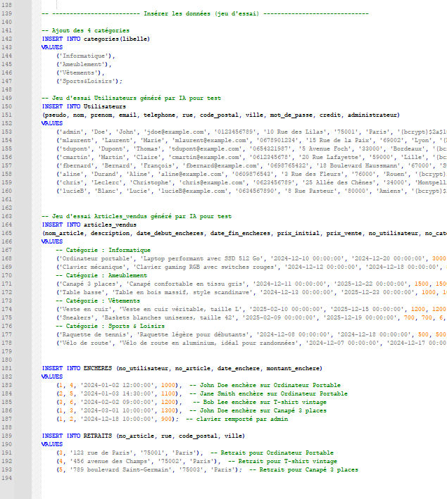

Slide 23
Description d’une partie du code
MODIFICATION
du
PROFIL UTILISATEUR
> Depuis la saisie des données
jusqu’au message de confirmation <

Slide 24
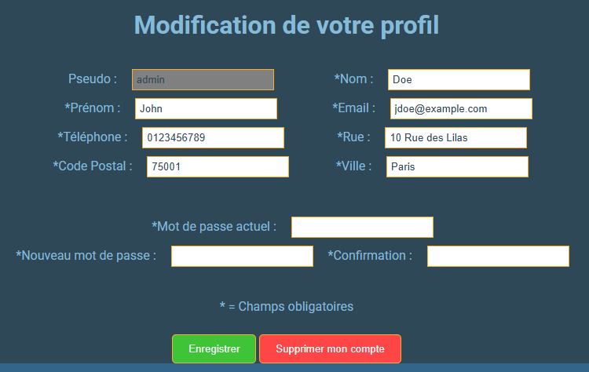
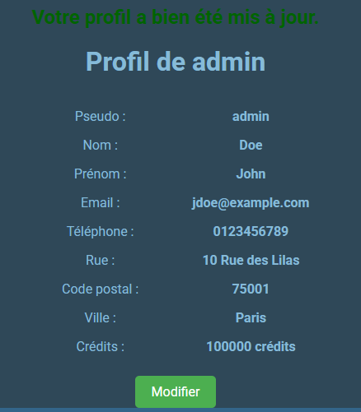
De la saisie des données
http://localhost:8080/modification
> Vers le message de confirmation
http://localhost:8080/profil/admin?success

Slide 25
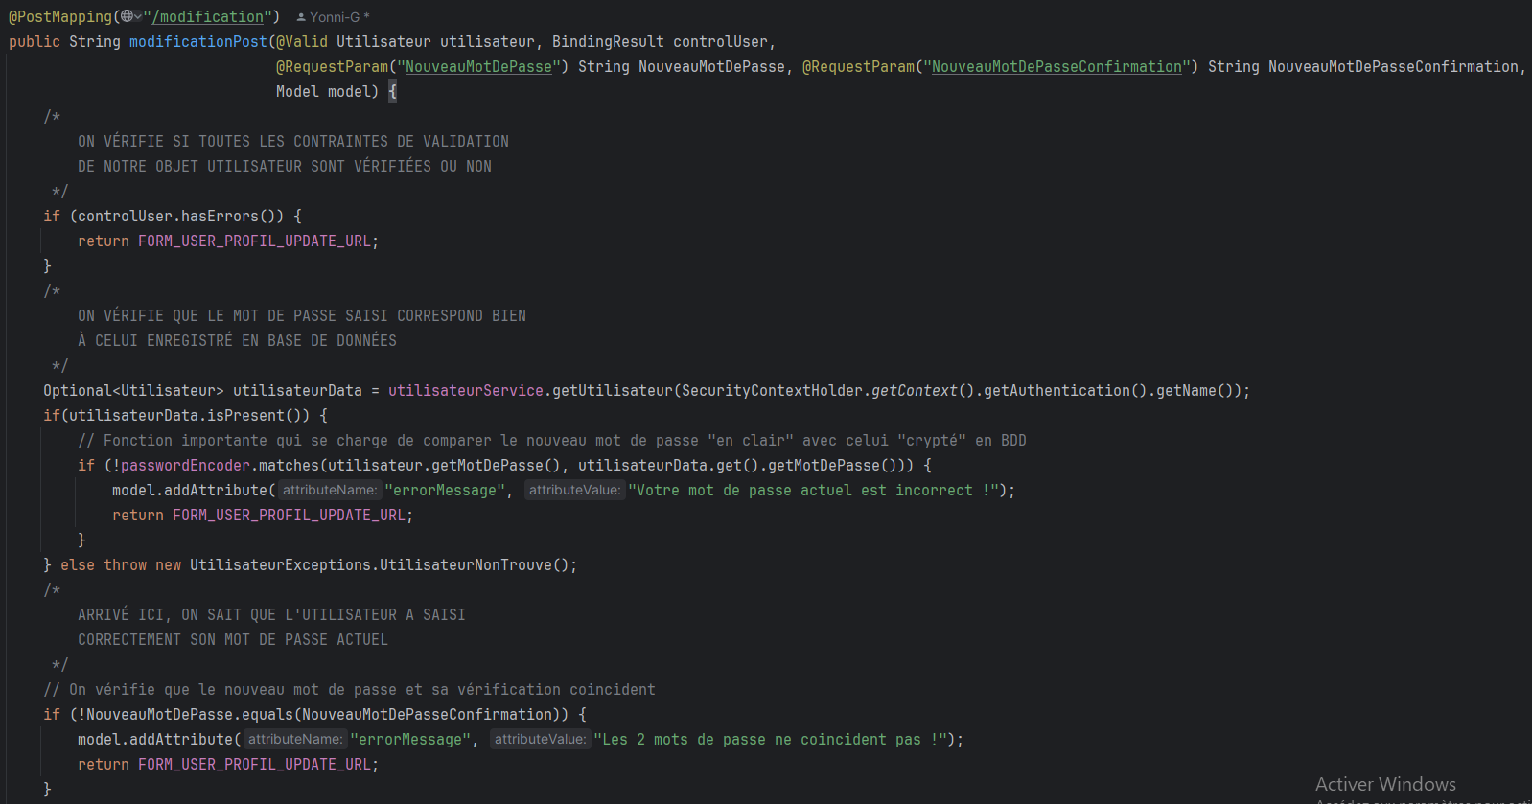
Controller
modification en POST (1/2)

Slide 26
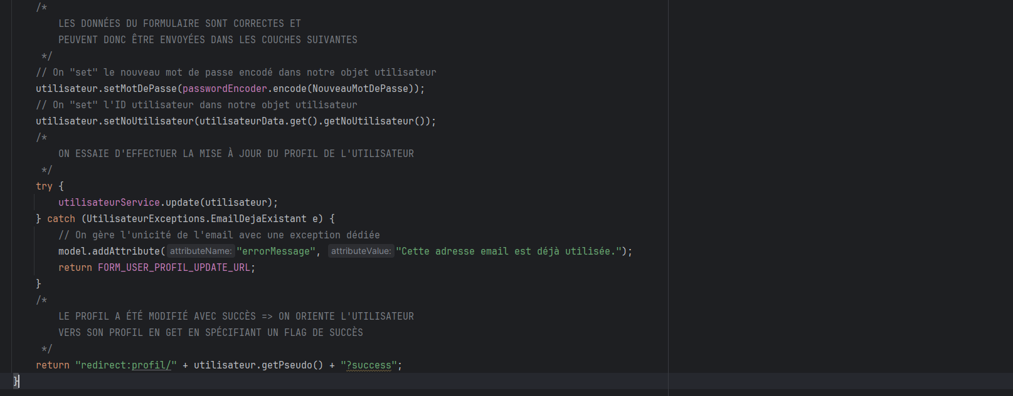
Controller
modification en POST (2/2)
On fait une redirection en GET vers le profil de l’utilisateur

Slide 27
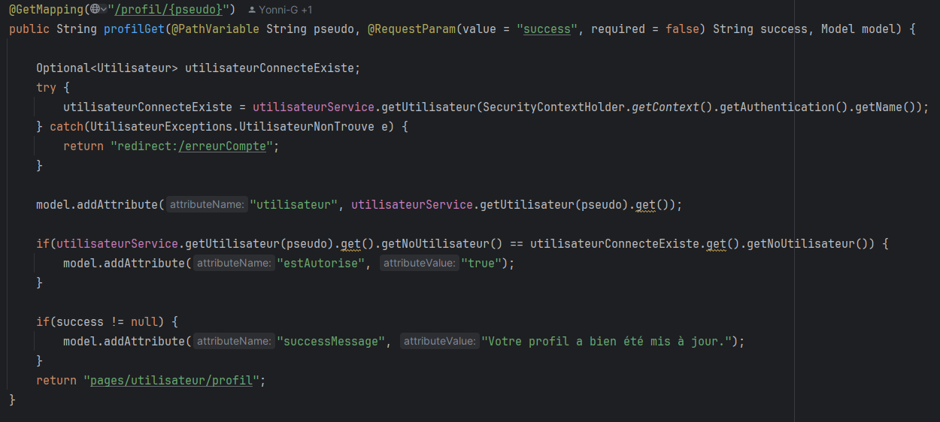
Page PROFIL en GET
On récupère l’éventuel flag “success”
Si on l’a, on passe un message de succès à la VUE

Slide 28
Retour d’expérience et suite…
Sur ce 1er projet Java Spring Boot de 2 semaines, nous estimons avoir atteint l’itération 2, complétée à 50%. La montée en compétences est concrète et nous avons hâte de comparer notre travail avec celui des autres groupes et de voir comment le même besoin de départ peut aboutir à différentes solutions techniques.
Fonctionnalités restantes à intégrer :
Admin peut désactiver/supprimer un utilisateur
Mot de passe oublié
Pagination des enchères
CRUD des catégories

Slide 29
Conclusion
Ce projet nous a permis d’appliquer nos connaissances en Java et Spring Boot acquises ces dernières semaines.
Le travail en équipe a été une part essentielle à la bonne conduite du projet. Nous ainsi appris diviser le travail, à bien communiquer entre nous, mais aussi à débattre et à exposer nos idées.
Un projet de cette envergure nous a apporté une réelle vision d’un projet qui pourrait être réalisé en entreprise.

